Slide 1
密码编码学与网络安全
第四版
电子工业出版社
2006-2007
Notes:
原版 “Cryptography and Network Security”, 4/e, by William Stallings
中译本 密码编码学与网络安全 第四版 孟庆树等
PPT制作 林丰波
电子工业出版社 2006-2007

Slide 2
第14章 认证应用系统
14.1 Kerberos ↓
14.2 X.509/CA ↓
14.3 公钥基础设施PKI ↓
14.a PKI in Windows ↓
14.b EJBCA ↓
14.c OpenCA ↓
14.d CA with OpenSSL ↓

Slide 3
认证系统
Kerberos主要是局域网上的认证系统，它早期基于对称算法，封装了加密、鉴别等安全服务，提供了统一的用户接口。后期Kerberos也开始支持公钥，使用证书。
PKI/CA好像是解决电子商务安全的正确道路。CA是一个离线中心，因此适合互联网这种分布式又管理松散的环境。但是维护一个CA（不管是商用CA或自己独立的CA）给人的感觉是过于复杂。

Slide 4
14.1 Kerberos
LAN上的安全：服务器、工作站、用户
Kerberos
Kerberos in Windows
Kerberos in Linux

Slide 5
LAN上安全
用户使用工作站访问服务器资源
局域网上安全问题
  窃听导致泄密
  重放攻击
  假冒用户，用户盗用工作站
  假冒工作站，工作站地址被盗用
对应的可能安全方法
  工作站核认用户身份
  工作站向服务器证实自己的身份(信任用户身份)
  用户和服务器相互认证/鉴别

Slide 6
Kerberos动机
目标
  防窃听，防假冒
  透明，只要输入一个口令
  可靠，合法性的唯一标识依据就是获得KB访问
  可扩展伸缩性，适应模块化和分布式
服务
  鉴别 Authentication
  授权 Authorization
  记帐 Accounting

Slide 7

Kerberos
The Network Authentication Protocol
  Kerberos is a network authentication protocol.
  It is designed to provide strong authentication for client/server applications by using secret-key cryptography.
  A free implementation of this protocol is available from the MIT. Kerberos is available in many commercial products as well.
  http://web.mit.edu/kerberos/www/
  http://www.faqs.org/faqs/kerberos-faq/general/
Notes:
In Greek mythology it is the three-headed dog that guarded the entrance to Hades.

Slide 8
Kerberos/V4的启发协议
V4 核心举例
  C是客户、V是服务器、AS是鉴别服务器
  C －> AS：ID_{c}＋P_{c}＋ID_{v}，P_{c}是c的口令
  C <－ AS：Ticket ＝ E_{kv}(ID_{c}＋AD_{c}＋ID_{v})
    AD_{c}是C的网络地址，kv是AS和V的共享密钥
  C －> V ：ID_{c}＋Ticket
问题
  P_{c}的明文传输
  用户口令的一次输入，重复使用
  票据的生存周期
  对服务器的鉴别

Slide 9
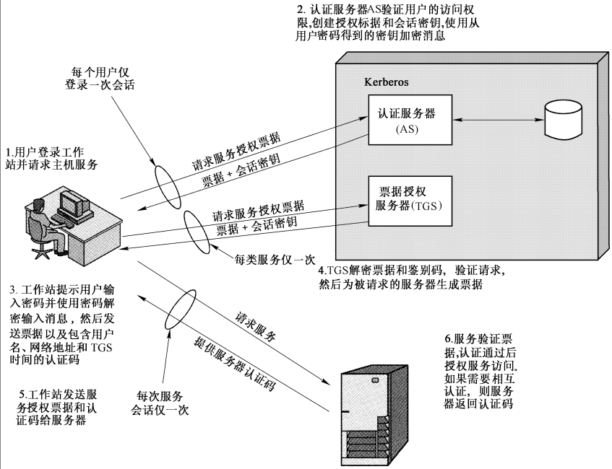
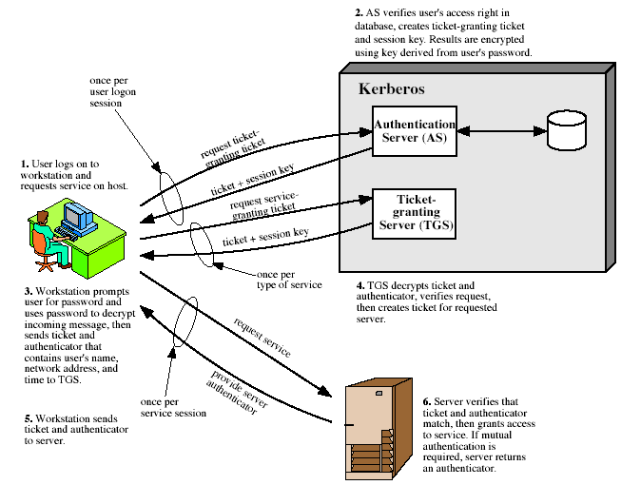
Kerberos/V4 Overview

Slide 10
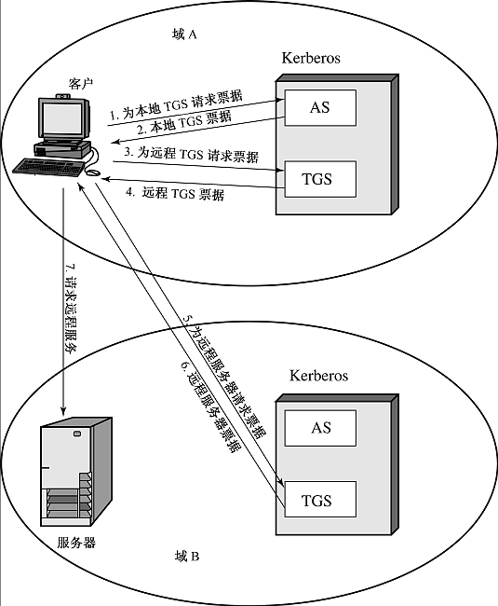
Kerberos/V4
请求域间服务

Slide 11
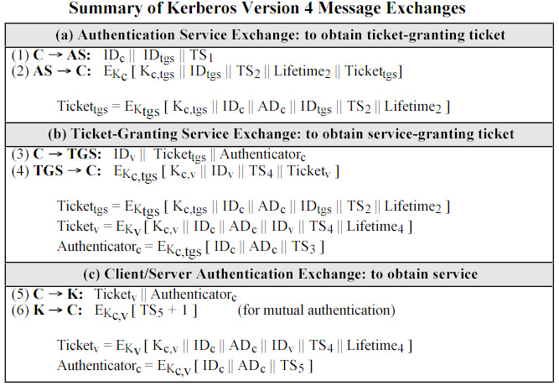
Kerberos/V4 Message

Slide 12
Kerberos/V5
改进
  不仅依赖于DES
  不仅使用IP协议
  使用ASN.1/BER数据编码规则
  扩展了票据有效期
  鉴别的转发(代理/转让)
  加强了领域间的鉴别能力
  省去了不必要的双重加密
  PCBC－CBC
  增强了抗口令攻击的能力
  增加了一票据对会话密钥的能力

Slide 13
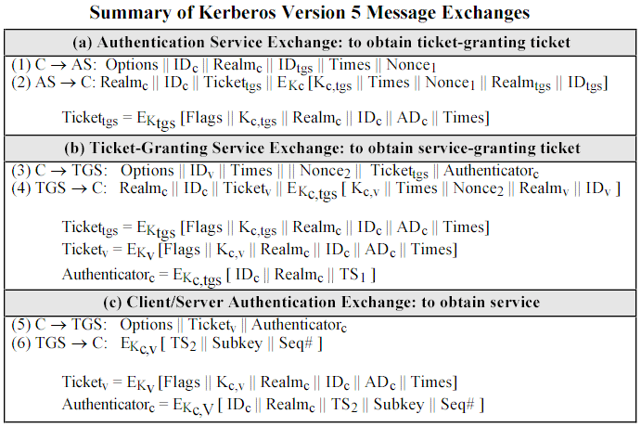
Kerberos/V5 Message

Slide 14
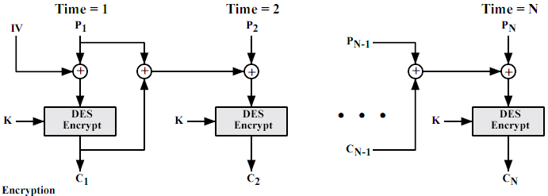
Kerberos中的passwd、key、enc
passwd → key
  n个字符的串→7n个比特序列→往返56b折叠并xor
56bit DES key－PCBC
  Cn＝Ek(Cn-1 XOR Pn-1 XOR Pn)

Slide 15
Kerberos Distribution
The MIT Kerberos Team
  http://web.mit.edu/kerberos/www/
Kerberos in Linux
  #rpm -qa | grep krb
  Configuring a Kerberos 5 Server
  Configuring a Kerberos 5 Client
  http://www.redhat.com/docs/manuals/linux/RHL-9-Manual/ref-guide/ch-kerberos.html

Slide 16
Kerberos in Windows (2k3)
Kerberos V5 身份验证
  Kerberos V5 是在域中进行身份验证的主要安全协议；同时要验证用户的身份和网络服务。
Kerberos V5 工作原理概述
  Kerberos V5 身份验证机制颁发用于访问网络服务的票证。这些票证包含加密的数据，其中包括加密的密码，用于向请求的服务确定用户的身份。
  除了输入密码或智能卡凭据，整个身份验证过程对用户都是不可见的。
  Kerberos V5 中的一项重要服务是密钥发行中心 (KDC)。KDC 作为 Active Directory 目录服务的一部分在每个域控制器上运行，它存储了所有客户端密码和其他帐户信息。

Slide 17
Kerberos in Windows
  Kerberos V5 身份验证过程按如下方式工作：
  (1)客户端上的用户使用密码或智能卡向 KDC 进行身份验证。
  (2)KDC 为此客户颁发一个特别的票证授予式票证。客户端系统使用 TGT 访问票证授予服务 (TGS)，这是域控制器上的 Kerberos V5 身份验证机制的一部分。
  (3)TGS 接着向客户颁发服务票证。
  (4)客户向请求的网络服务出示服务票证。服务票证向此服务证明用户的身份，同时也向该用户证明服务的身份。
  Kerberos V5 服务安装在每个域控制器上，每个域控制器作为 KDC 使用。域控制器在用户登录会话中作为该用户的首选 KDC 运行。
  Kerberos 客户端安装在每个工作站和服务器上。客户端使用域名服务 (DNS) 定位最近的可用域控制器。如果首选 KDC 不可用，系统将定位备用的 KDC 来提供身份验证。

Slide 18
Kerberos in Windows
密钥发行中心 (KDC)
  一种网络服务，提供在 Kerberos V5 身份验证协议中使用的会话票证和临时会话密钥。
票证
  用于安全原则的标识数据集，是为了进行用户身份验证而由域控制器发行的。Windows 中的两种票证形式是票证授予式票证 (TGT) 和服务票证。
票证授予式票证 (TGT)
  用户登录时，Kerberos 密钥分发中心 (KDC) 颁发给用户的凭据。当服务要求会话票证时，用户必须向 KDC 递交 TGT。因为 TGT 对于用户的登录会话活动通常是有效的，它有时称为“用户票证”。
票证授予服务 (TGS)
  由“Kerberos V5 密钥分发中心 (KDC)”服务提供的一种 Kerberos V5 服务，它在域中发行允许用户验证服务的服务票证。

Slide 19
Windows域
了解以下概念
  Windows Server
  Domain / Active Directory
  Workstation join the Domain
  Login into a Domain
  Resource in a Domain
并练习验证相关概念
  使用虚拟机Vmware

Slide 20
Kerberos in Linux
Kerberos Infrastructure HOWTO
  http://www.tldp.org/HOWTO/Kerberos-Infrastructure-HOWTO/index.html
In Fedora Core based GNU/Linux
  the packages required to provide Kerberos service are:
    “#rpm -qa > grep krb”
  krb5-server
  krb5-libs
About choosing a realm name

Slide 21
Kerberos in Linux
/etc/krb5.conf
default_realm = GNUD.IE
[realms]
GNUD.IE = {
kdc = kerberos1.gnud.ie:88
kdc = kerberos2.gnud.ie:88
admin_server = kerberos1.gnud.ie:749
default_domain = gnud.ie
}
[domain_realm]
.gnud.ie = GNUD.IE
gnud.ie = GNUD.IE

Slide 22
Kerberos in Linux
To initialize and create the Kerberos database:
# /usr/Kerberos/sbin/kdb5_util create -s
edit the acl file to grant administrative access
  /etc/krb5.conf
  /var/Kerberos/krb5kdc/kdc.conf
/var/Kerberos/krb5kdc/kadm5.acl
any account which ends with a /admin in the GNUD.IE realm is granted full access privileges:
*/admin@GNUD.IE *

Slide 23
Kerberos in Linux
Create administrative user
# /usr/Kerberos/sbin/kadmin.local -q "addprinc admin/admin"
To start automatically
# /sbin/chkconfig krb5kdc on
# /sbin/chkconfig kadmin on
Start up manually
# /etc/rc.d/init.d/krb5kdc start
# /etc/rc.d/init.d/kadmin start
Create the user principal
# kadmin.local

Slide 24
Kerberos in Linux
Time Synchronization
The Network Time Protocol (NTP)
NTP package
/etc/ntp.conf
  server time.nist.gov

Slide 25
Kerberos in Linux
Client package
krb5-workstation
/etc/krb5.conf
/var/Kerberos/krb5kdc/kdc.conf
Test Kerberos authentication using the kinit
$ kinit <username>
the KDC log (server side)
/var/log/Kerberos/krb5kdc.log

Slide 26
Kerberos in Linux
PAM - Pluggable Authentication Module
/usr/share/doc/pam_krb5-1.55/pam.d
auth required /lib/security/pam_krb5.so use_first_pass
Apache Web Server
<Directory "/home/httpd/htdocs/content">
AllowOverride None
AuthType KerberosV5
AuthName "Kerberos Login"
KrbAuthRealm GNUD.IE
require valid-user
</Directory>
vs. wins
  http://www.microsoft.com/windows2000/techinfo/planning/security/kerbsteps.asp

Slide 27
Additional Resources
RFC 1510 (2942/3244)
  http://www.rfc-editor.org/rfcsearch.html
Kerberos FAQ
  http://www.faqs.org/faqs/kerberos-faq/general/index.html
Fermilab Kerberos
  http://www.fnal.gov/docs/strongauth/
  http://www.fnal.gov/docs/strongauth/html/
http://www.redhat.com/docs/manuals/linux/RHL-9-Manual/ref-guide/pt-security-reference.html

Slide 28
14.2 X.509/CA
X509定义了公钥认证服务框架。
Certificate 证书印象
PKI/X.509
CA in Win2k
EJBCA

Slide 29

Certificate 证书印象
证书是可靠发布公钥的载体
  公钥及其持有人信息
    其他信息(用途、有效期、)
  签发人及其签名(对上面信息)
例子解析见备注行
Notes:
>openssl x509 -inform der -text < msroot.cer
Certificate:
Data:
Version: 3 (0x2)
Serial Number:
c1:00:8b:3c:3c:88:11:d1:3e:f6:63:ec:df:40
Signature Algorithm: md5WithRSAEncryption
Issuer: OU=Copyright (c) 1997 Microsoft Corp., OU=Microsoft Corporation,
CN=Microsoft Root Authority
Validity
Not Before: Jan 10 07:00:00 1997 GMT
Not After : Dec 31 07:00:00 2020 GMT
Subject: OU=Copyright (c) 1997 Microsoft Corp., OU=Microsoft Corporation
, CN=Microsoft Root Authority
Subject Public Key Info:
Public Key Algorithm: rsaEncryption
RSA Public Key: (2048 bit)
Modulus (2048 bit):
00:a9:02:bd:c1:70:e6:3b:f2:4e:1b:28:9f:97:78:
5e:30:ea:a2:a9:8d:25:5f:f8:fe:95:4c:a3:b7:fe:
9d:a2:20:3e:7c:51:a2:9b:a2:8f:60:32:6b:d1:42:
64:79:ee:ac:76:c9:54:da:f2:eb:9c:86:1c:8f:9f:
84:66:b3:c5:6b:7a:62:23:d6:1d:3c:de:0f:01:92:
e8:96:c4:bf:2d:66:9a:9a:68:26:99:d0:3a:2c:bf:
0c:b5:58:26:c1:46:e7:0a:3e:38:96:2c:a9:28:39:
a8:ec:49:83:42:e3:84:0f:bb:9a:6c:55:61:ac:82:
7c:a1:60:2d:77:4c:e9:99:b4:64:3b:9a:50:1c:31:
08:24:14:9f:a9:e7:91:2b:18:e6:3d:98:63:14:60:
58:05:65:9f:1d:37:52:87:f7:a7:ef:94:02:c6:1b:
d3:bf:55:45:b3:89:80:bf:3a:ec:54:94:4e:ae:fd:
a7:7a:6d:74:4e:af:18:cc:96:09:28:21:00:57:90:
60:69:37:bb:4b:12:07:3c:56:ff:5b:fb:a4:66:0a:
08:a6:d2:81:56:57:ef:b6:3b:5e:16:81:77:04:da:
f6:be:ae:80:95:fe:b0:cd:7f:d6:a7:1a:72:5c:3c:
ca:bc:f0:08:a3:22:30:b3:06:85:c9:b3:20:77:13:
85:df
Exponent: 65537 (0x10001)
X509v3 extensions:
2.5.29.1:
0....[.p.ir.#Q~..M....r0p1+0)..U..."Copyright (c) 1997 Microsoft
Corp.1.0...U....Microsoft Corporation1!0...U....Microsoft Root Authority......<
<...>.c..@
Signature Algorithm: md5WithRSAEncryption
95:e8:0b:c0:8d:f3:97:18:35:ed:b8:01:24:d8:77:11:f3:5c:
60:32:9f:9e:0b:cb:3e:05:91:88:8f:c9:3a:e6:21:f2:f0:57:
93:2c:b5:a0:47:c8:62:ef:fc:d7:cc:3b:3b:5a:a9:36:54:69:
fe:24:6d:3f:c9:cc:aa:de:05:7c:dd:31:8d:3d:9f:10:70:6a:
bb:fe:12:4f:18:69:c0:fc:d0:43:e3:11:5a:20:4f:ea:62:7b:
af:aa:19:c8:2b:37:25:2d:be:65:a1:12:8a:25:0f:63:a3:f7:
54:1c:f9:21:c9:d6:15:f3:52:ac:6e:43:32:07:fd:82:17:f8:
e5:67:6c:0d:51:f6:bd:f1:52:c7:bd:e7:c4:30:fc:20:31:09:
88:1d:95:29:1a:4d:d5:1d:02:a5:f1:80:e0:03:b4:5b:f4:b1:
dd:c8:57:ee:65:49:c7:52:54:b6:b4:03:28:12:ff:90:d6:f0:
08:8f:7e:b8:97:c5:ab:37:2c:e4:7a:e4:a8:77:e3:76:a0:00:
d0:6a:3f:c1:d2:36:8a:e0:41:12:a8:35:6a:1b:6a:db:35:e1:
d4:1c:04:e4:a8:45:04:c8:5a:33:38:6e:4d:1c:0d:62:b7:0a:
a2:8c:d3:d5:54:3f:46:cd:1c:55:a6:70:db:12:3a:87:93:75:
9f:a7:d2:a0
-----BEGIN CERTIFICATE-----
MIIEEjCCAvqgAwIBAgIPAMEAizw8iBHRPvZj7N9AMA0GCSqGSIb3DQEBBAUAMHAx
KzApBgNVBAsTIkNvcHlyaWdodCAoYykgMTk5NyBNaWNyb3NvZnQgQ29ycC4xHjAc
BgNVBAsTFU1pY3Jvc29mdCBDb3Jwb3JhdGlvbjEhMB8GA1UEAxMYTWljcm9zb2Z0
IFJvb3QgQXV0aG9yaXR5MB4XDTk3MDExMDA3MDAwMFoXDTIwMTIzMTA3MDAwMFow
cDErMCkGA1UECxMiQ29weXJpZ2h0IChjKSAxOTk3IE1pY3Jvc29mdCBDb3JwLjEe
MBwGA1UECxMVTWljcm9zb2Z0IENvcnBvcmF0aW9uMSEwHwYDVQQDExhNaWNyb3Nv
ZnQgUm9vdCBBdXRob3JpdHkwggEiMA0GCSqGSIb3DQEBAQUAA4IBDwAwggEKAoIB
AQCpAr3BcOY78k4bKJ+XeF4w6qKpjSVf+P6VTKO3/p2iID58UaKboo9gMmvRQmR5
7qx2yVTa8uuchhyPn4Rms8VremIj1h083g8BkuiWxL8tZpqaaCaZ0Dosvwy1WCbB
RucKPjiWLKkoOajsSYNC44QPu5psVWGsgnyhYC13TOmZtGQ7mlAcMQgkFJ+p55Er
GOY9mGMUYFgFZZ8dN1KH96fvlALGG9O/VUWziYC/OuxUlE6u/ad6bXROrxjMlgko
IQBXkGBpN7tLEgc8Vv9b+6RmCgim0oFWV++2O14WgXcE2va+roCV/rDNf9anGnJc
PMq88AijIjCzBoXJsyB3E4XfAgMBAAGjgagwgaUwgaIGA1UdAQSBmjCBl4AQW9Bw
72lyniNRfhSyTY7/y6FyMHAxKzApBgNVBAsTIkNvcHlyaWdodCAoYykgMTk5NyBN
aWNyb3NvZnQgQ29ycC4xHjAcBgNVBAsTFU1pY3Jvc29mdCBDb3Jwb3JhdGlvbjEh
MB8GA1UEAxMYTWljcm9zb2Z0IFJvb3QgQXV0aG9yaXR5gg8AwQCLPDyIEdE+9mPs
30AwDQYJKoZIhvcNAQEEBQADggEBAJXoC8CN85cYNe24ASTYdxHzXGAyn54Lyz4F
kYiPyTrmIfLwV5MstaBHyGLv/NfMOztaqTZUaf4kbT/JzKreBXzdMY09nxBwarv+
Ek8YacD80EPjEVogT+pie6+qGcgrNyUtvmWhEoolD2Oj91Qc+SHJ1hXzUqxuQzIH
/YIX+OVnbA1R9r3xUse958Qw/CAxCYgdlSkaTdUdAqXxgOADtFv0sd3IV+5lScdS
VLa0AygS/5DW8AiPfriXxas3LOR65Kh343agANBqP8HSNorgQRKoNWobats14dQc
BOSoRQTIWjM4bk0cDWK3CqKM09VUP0bNHFWmcNsSOoeTdZ+n0qA=
-----END CERTIFICATE-----
>

Slide 30
X.509
分发公钥
证书格式
  内容、格式和编码、签名
鉴别协议
  X509中推荐的协议
应用
  IPSec、SSL/TLS、SET、S/MIME、PGP、…
RFC 2459
Notes:
http://www.ietf.org/rfc/rfc2459.txt Internet X.509 Public Key Infrastructure Certificate and CRL Profile

Slide 31
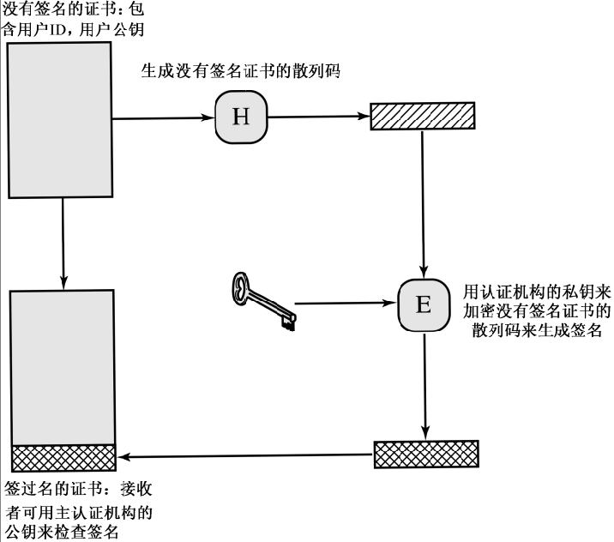
从公钥到证书
审核

Slide 32
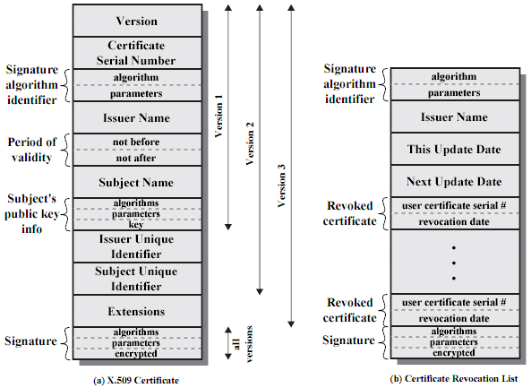
证书格式
版本
序列号
签名算法标识
其参数
签发者名字
不早于，不迟于
主题名(持有人名)
算法标识
其参数
公钥
签发人标识(重名)
持有人标识
扩展
签名算法
参数
签名

Slide 33
X509v3 扩展
V3以可选扩展项的形式体现
    (扩展名字，值，是否可忽略)
  密钥标识符
  密钥用途
    签名、加密、密钥交换、CA等组合
  私钥使用期限
    对应的公钥一般有更长的期限以用于验证
  策略信息等
  颁发者和持有人的更多信息
  证书路径的约束信息
ASN.1 编码解析
  #openssl asn1parse -in root.pem -dump

Slide 34
证书中心 CA
Certificate Authority
  权威的证书签发者
    接受请求、审核、(收费)、签发
  商业CA机构
Certificate Request
  申请人产生自己的公钥(私钥)
  提交PKCS#10格式的申请
    公钥、自己的身份信息，用户自己的签名
审核颁发
  面对面的交涉; 代理RA
证书发布
  X500目录; 在线交换

Slide 35
证书的获得等问题
证书是公开的，不需保密
  这很好
信任
  对证书的信任基于对中心的信任
CA是分层次的
  以减轻负载和压力(尤其是审核)
对多个中心的信任
  分散了风险，也引入了风险

Slide 36
证书的自证明和应用
前提: 已经有CA的公钥
  CA公钥一般是自签名证书的形式
  必须可靠的获得，离线手工
取得对方的证书
  证书是公开的，不需保密
  查目录；在线交换
判断证书是否有效
  验证证书中的签名是否是CA的真实签名
  (只是说这个证书是有效的)
公钥应用
  加密（PGP）；鉴别（SSL）

Slide 37
信任关系
信任
  信任CA
  信任CA的签名
  信任CA签发的证书
  信任该持有人拥有这个公钥 <持有人，公钥>
层次
  CA组织成为层次关系
  信任链
    信任某CA则信任其子CA及其子CA签发的证书
CA之间的相互信任
  相互给对方的公钥签署一个证书

Slide 38
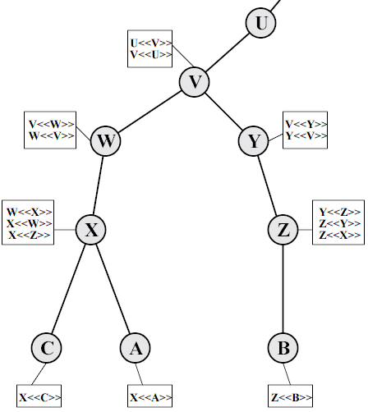
CA Tree
A和B之间
如何达成相互信任
Notes:
比如,我的身份证是济南公安局签发的,你的身份证是北京公安局签发的,但是都归中国公安部管,所以相互信任.
但是,他的证件是美国签发的,对不起,我不能信任他.

Slide 39
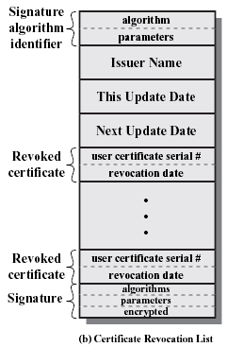
证书的撤销
证书中的有效期
证书提前作废的原因
  私钥泄密
    用户自己的、CA的
  持有人身份变化
CRL - certificate revocation list
  由CA定期公布的证书黑名单
  作废证书的序列号的表
  (序列号,撤销时间)
  表的创建日期
  其他信息
    CRL位置、下次CRL更新时间
  签名

Slide 40
Online Certificate Status Protocol
OCSP 在线证书状态协议
  可以用在线方式查询指定证书的状态
RFC 2560 – OCSP

Slide 41
使用证书进行身份鉴别
前提: 已经有某人的真实证书(公钥)
  查目录或在线交换
鉴别
  鉴别对方是否是真实的持有人(某人)
  看对方是否拥有证书中公钥对应的私钥
  使用挑战－应答机制
举例
  SSL协议

Slide 42
使用证书的鉴别过程
鉴别－
A要和B通信，A要弄清楚B是否是他所期望的真的B
A－>B：A向B请求证书
A<－B：B的证书
A ：A检查B的证书是否是A所信任的中心签发的
A－>B：A给B一个随机报文，让B签个名来看看
B ：B签名，在签名之前可施加自己的影响成分
A<－B：B的签名
A ：检验是否通过了B的证书里的公钥的验证
Notes:
这个协议的执行流程当然可以更优化些，比如SSL。

Slide 43
Terminology
ITU - International Telecommunication Union
  http://www.itu.int/
X.500 spec
  Information technology - Open Systems Interconnection - The Directory: Overview of concepts, models and services
X.509 spec
  Information technology - Open Systems Interconnection - The Directory: Public-key and attribute certificate frameworks
Online Doc ($/CHF)
  http://www.itu.int/itudoc/itu-t/rec/x/x500up.html

Slide 44
术语：X.500目录服务
Directory
  A directory is a database optimized for read operations. Directories often support powerful search and browsing capabilities.
    A directory is like a phone book, and is not like a directory (folder) on your computer. Like a phone book, the directory holds information about a thing, like a doctor: First, you find the phone book, then you find "Doctors," then you look for the type of doctor, then you decide which doctor you want to see. The directory is like that.
X.500 － distributed hierarchical database
  分布式层次数据库
    InterNIC
  发布人员信息（尤其是证书）

Slide 45
术语：LDAP
Lightweight Directory Access Protocol
  is an open-standard protocol for accessing X.500 directory services. LDAP is a lightweight alternative to the X.500 Directory Access Protocol (DAP) for use on the Internet. The protocol runs over Internet transport protocols, such as TCP.
  LDAP was defined by the IETF in order to encourage adoption of X.500 directories.
ldapman
  http://www.ldapman.org/
OpenLDAP
  http://www.openldap.org/
Actrive Directory in win2k
Notes:
An Introduction to LDAP http://ldapman.org/articles/intro_to_ldap.html
（中译本） http://www.linuxaid.com.cn/engineer/brimmer/html/LDAP.htm

Slide 46
术语：DN - distinguished name
o="FooBar, Inc.", c=US
  以X.500格式表示的基准DN
o=foobar.com
  用公司的Internet地址表示的基准DN
dc=foobar, dc=com
  用DNS域名的不同部分组成的基准DN
cn=Oatmeal Deluxe,ou=recipes,dc=foobar,dc=com
  燕麦粥 食谱 …
* dn: cn=Oatmeal Deluxe, ou=recipes, dc=foobar, dc=com
  cn: Instant Oatmeal Deluxe
  recipeCuisine: breakfast
  recipeIngredient: 1 packet instant oatmeal
  recipeIngredient: 1 cup water
  recipeIngredient: 1 pinch salt
  recipeIngredient: 1 tsp brown sugar
  recipeIngredient: 1/4 apple, any type

Slide 47
术语：ASN.1
ASN.1
  a notation for describing abstract types and values
  X.208
Type / Tag number (decimal) / Tag number (hexadecimal)
INTEGER 2 02
BIT STRING 3 03
OCTET STRING 4 04
NULL 5 05
OBJECT ID 6 06
SEQUENCE 16 10
SET and SET OF 17 11
PrintableString 19 13
T61String 20 14
IA5String 22 16
UTCTime 23 17

Slide 48
术语：BER/DER
Basic Encoding Rules (x.209)
  The Basic Encoding Rules for ASN.1, abbreviated BER, give one or more ways to represent any ASN.1 value as an octet string.
Distinguished Encoding Rules
  The Distinguished Encoding Rules for ASN.1, abbreviated DER, are a subset of BER, and give exactly one way to represent any ASN.1 value as an octet string.
  DER is defined in Section 8.7 of X.509.
* layman.doc

Slide 49

编码例子
30 82 xx xx
  30 seq
  8 随后的半个字节指示了随后的长度
  2 2个字节

Slide 50
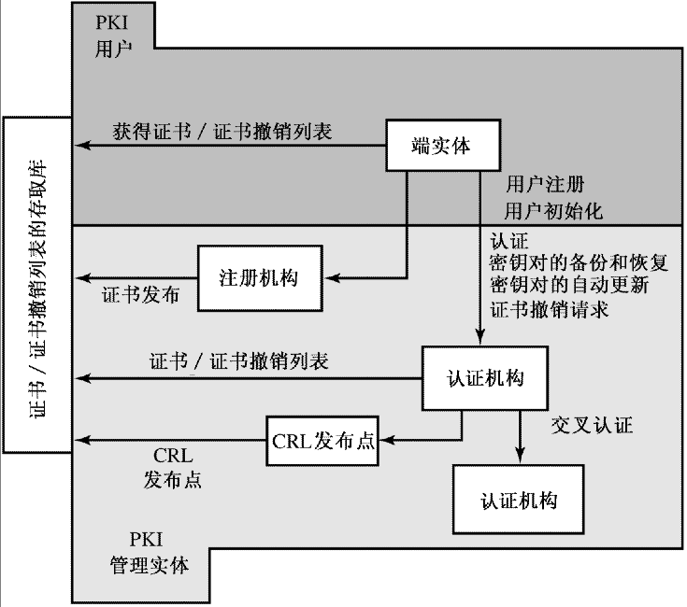
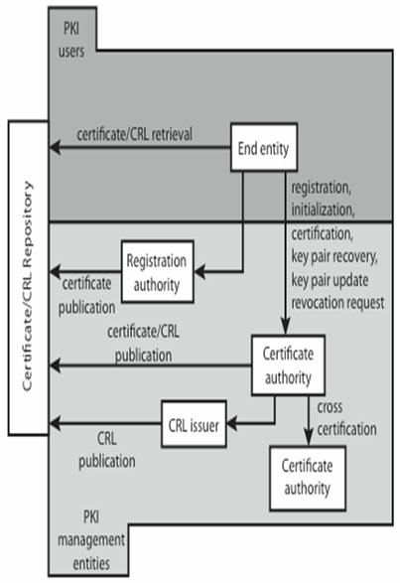
14.3
PKI

Slide 51
PKIX
IETF PKIX charter
  http://www.ietf.org/html.charters/pkix-charter.html

Slide 52
14.a PKI in Windows
Windows中对PKI的支持
  一个简陋但是可用的CA
  可在IE和IIS之间跑HTTPS（HTTP+SSL）
  可使用Outlook*Express收发加密+签名邮件
实验任务
  自己配置一个CA
  发放若干个证书
  并在IIS、IE、OE中测试

Slide 53
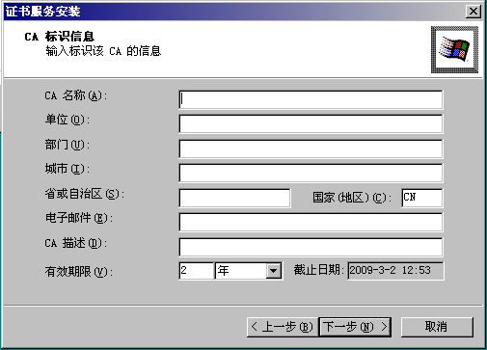
CA安装
需Windows Server
手工添加CA组件并配置参数

Slide 54
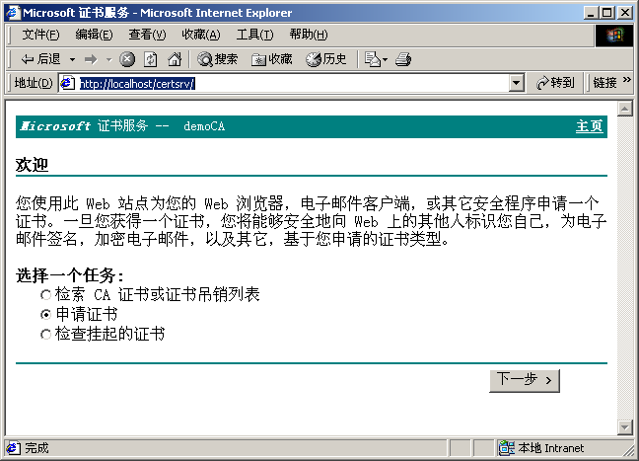
给IE申请一个证书
如果要求客户身份
IE中申请用户证书
在CA的IE界面申请

Slide 55
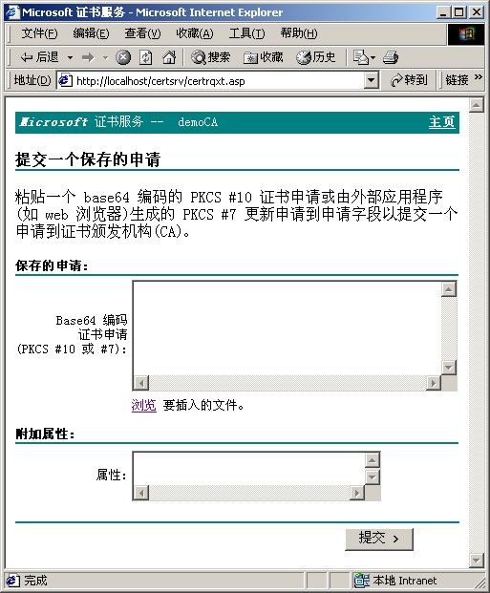
给IIS申请一个证书
安装IIS，新建一个WebServer
为启用SSL产生RSA钥和PKCS#10 Req
通过CA的IE界面提交申请：PKCS#10 Req
在CA管理器中颁发、导出cer/der
回到IIS的WebServer
导入cer/der
设置SSL端口
让该WebServer请求SSL

Slide 56
HTTPS
然后可以尝试用HTTPS协议访问IIS
  https://localhost/ or https://that’server/
  http://localhost/ or http://that’server/

Slide 57
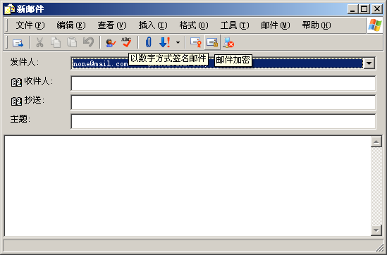
收发安全邮件
使用IE中的证书（个人证书）
OExp中使用RSA证书保护邮件
在CA的IE界面申请
在OExp中使用
参见 第15章

Slide 58
PKI in Windows Server 课堂演示
使用虚拟机
基本环境
服务器：windows server
CA server
IIS
客户端：windows
IE
Outlook Express

Slide 59
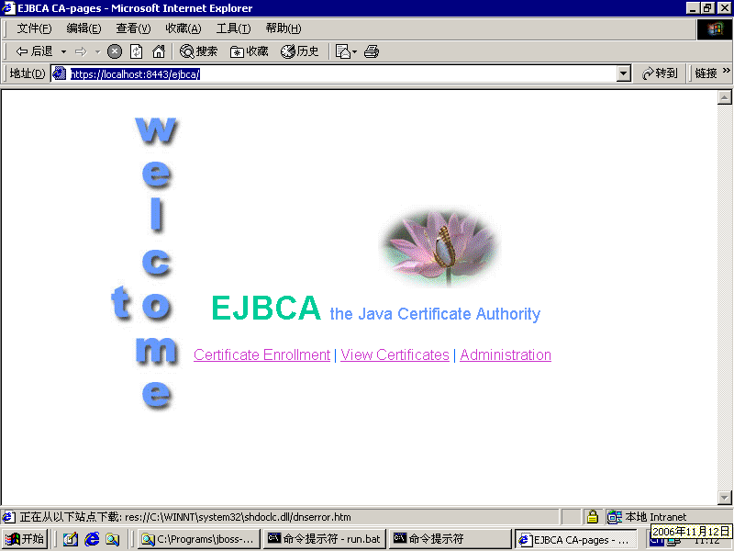
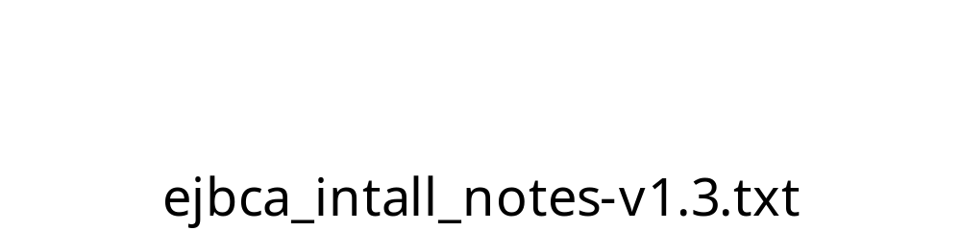
14.b EJBCA
EJBCA是一个基于JAVA的CA，应用较广泛。
请看安装札记。

Slide 60
14.c OpenCA
OpenCA，一个复杂的CA系统
  http://www.openca.org/
阅读材料：
  http://www-900.ibm.com/developerWorks/cn/security/se-pkiusing/index.shtml

Slide 61

14.d CA with OpenSSL
OpenSSL
  下载、编译、安装、配置
相关目录
  ./apps/demoCA，./certs
openssl子命令(证书相关)
  asn1parse、ca、crl、crl2pkcs7、
  nseq、ocsp、pkcs12、req、x509
文档
  OpenSSL帮助文件、网站
  http://www.openssl.cn/
* 练习
  配置一个该CA，颁发证书，并试用

Slide 62

证书解析
手工演示
  in windows
  use openssl.exe
    openssl x509 -in cert.pem -text
编程
  参考 .\apps\x509.c
其他
  证书厂商提供的解析库API

Slide 63

证书操作 (in OpenSSL)
解析证书

Slide 64
推荐阅读：CA运营机构及其它
请看IE中受信任的证书颁发机构
VeriSign http://www.verisign.com/
SDCA http://www.sdca.com.cn/
Shop365 http://www.shop365.com.cn/
SHECA http://www.sheca.com/
CFCA http://www.cfca.com.cn/
CNCA (gd) http://www.cnca.net
Misc
  http://count.jsedu.net/dzsw_aqx/dzsw_aqx_ml.html

Slide 65
资料链接
Kerberos
  http://web.mit.edu/kerberos/www/
X509
  http://www.webopedia.com/TERM/X/X_509.html
  http://www.ietf.org/rfc/rfc2459.txt
制作 SSL X.509 CERT
  http://www.imacat.idv.tw/tech/sslcerts.html.zh-cn
PKI
  http://directory.google.com/Top/Computers/Security/Public_Key_Infrastructure/
  http://www.google.com/search?q=pki&ie=UTF-8&oe=UTF-8&hl=zh-CN&lr=

Slide 66
关键词 Key Terms
authentication authentication server
Kerberos Kerberos realm
lifetime nonce
propagating cipher block chaining (PCBC) mode
public-key certificate
realm sequence number
subkey ticket
ticket-granting server (TGS)
X.509 certificate

Slide 67
小结
Kerberos适合在LAN上使用，Windows域就是用的它。PKI是互联网这种分布式环境安全的主要解决方法。PKI的核心是CA的建设，CA的优点在于其是离线中心。CA的一个麻烦事是证书黑名单(CRL/OCSP)的处理。PKI的部署较为繁琐，而且PKI主要帮助通信加密、抗抵赖等，对于系统安全问题(病毒和黑客)帮助不大，因此降低了用户部署的积极性。

Slide 68
Q & A

